Slide 1
Sternberg
The Task

Slide 2
Agenda
Teoretisk baggrund
Artiklens formål
Hukommelsessøgningsprocesser
Gennemgang af eksperimenter
Konklusion
Diskussion

Slide 3
Hvor er vi henne i kognitionspsykologien?
Sansning og perception
Beslutningstagning
Eksekutive funktioner
Indlæring og langtidshukommelse
Sternberg Task
Opmærksomhed
Korttidshukommelse
Mentale repræsentationer
Sprog
Emotioner og social kognition

Slide 4
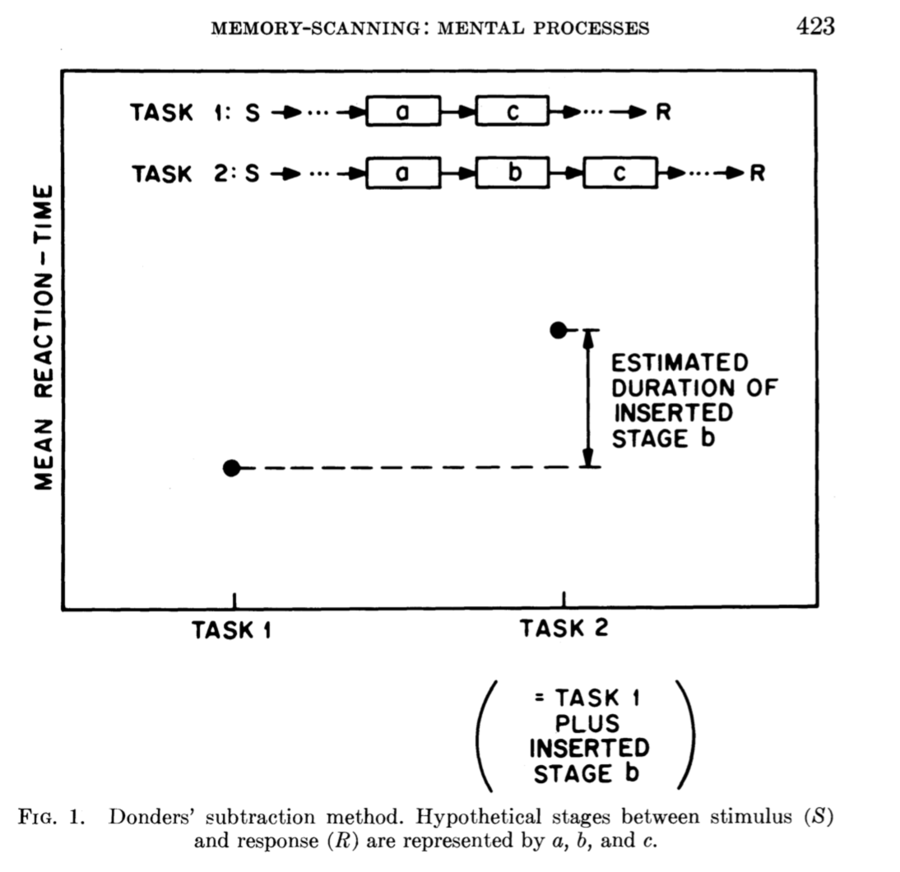
Teoretisk baggrund
Stage theory
Donder’s subtraction method
Assumption of pure insertion
Sternberg: selective influence!
Notes:
Stage theory: the reaction-time (RT) is a sum, composed of the durations of the stages in the series + nogle af de komponenter svarer til mentale operationer

Slide 5
Agenda
Teoretisk baggrund
Artiklens formål
Hukommelsessøgningsprocesser
Gennemgang af eksperimenter
Konklusion
Diskussion

Slide 6
Formål
Formål: at udlægge nogle forsøg af fremhentning fra hukommelsen, der understøtter nogle simple hukommelsessøgningsprocesser
Positive sæt
Negative sæt
I shall describe experiments on retrieval from memory that have led to the discovery of some relatively simple search processes. My aim is to convey the general outline rather than the details of this work, so the picture I paint will be somewhat simplified (s. 423, vores betoning)

Slide 7

Agenda
Teoretisk baggrund
Artiklens formål
Hukommelsessøgningsprocesser
Gennemgang af eksperimenter
Konklusion
Diskussion

Slide 8
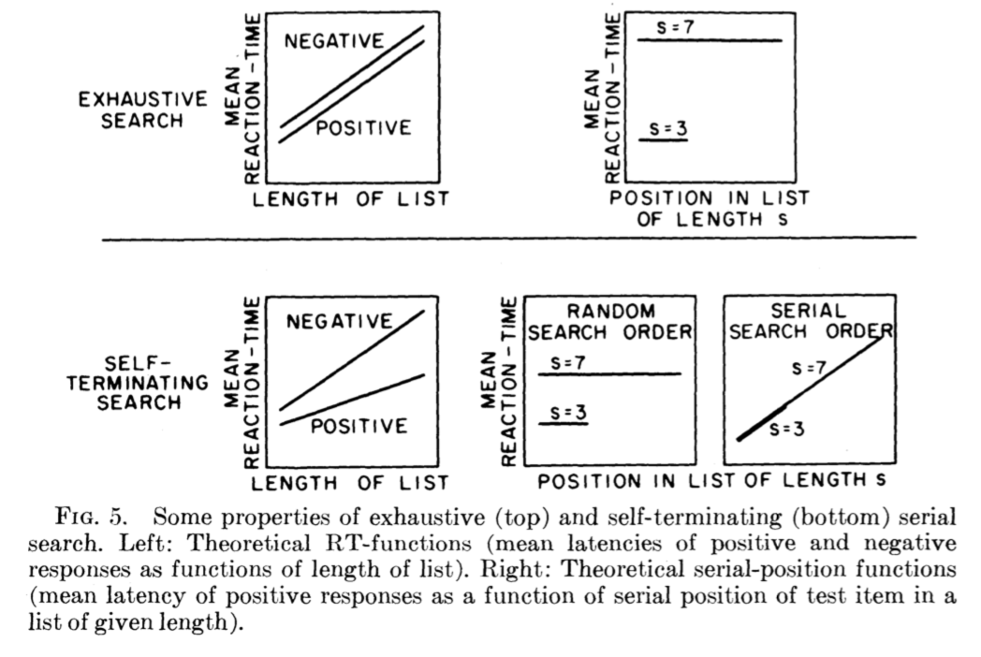
Hukommelsessøgningsprocesser
Seriel søgning
Selvafsluttende
Udtømmende
Parallel søgning
Det var det ikke

Slide 9
Agenda
Teoretisk baggrund
Artiklens formål
Hukommelsessøgningsprocesser
Gennemgang af eksperimenter
Konklusion
Diskussion

Slide 10
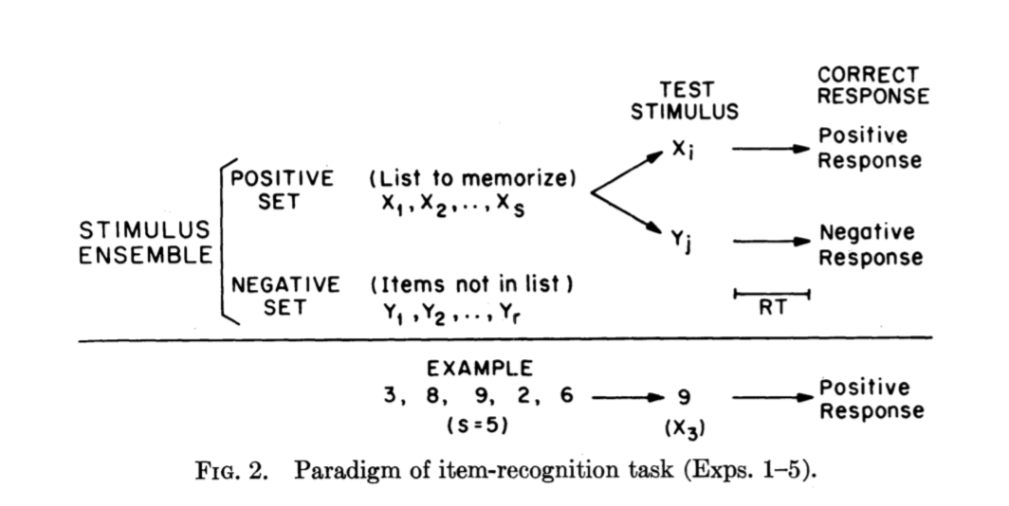
Metode

Slide 11
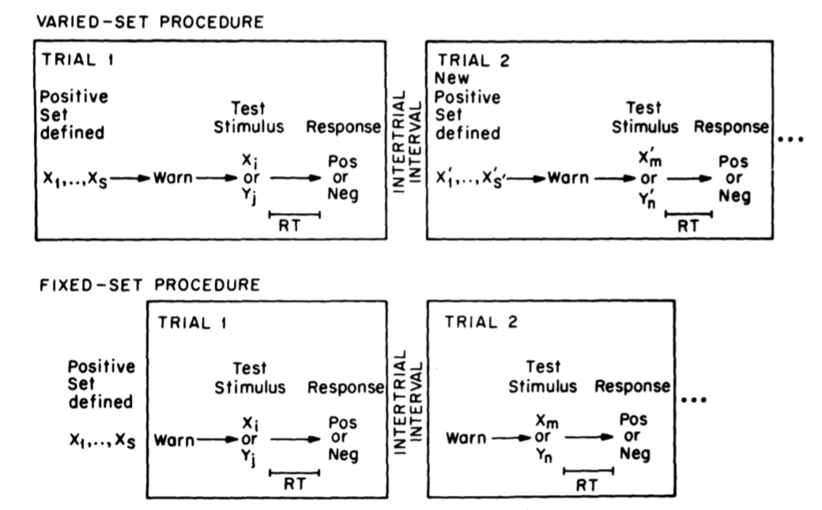
Eksperimenttyper
Varied-set procedure: Procedurer med varierende hukommelsessæt
Fixed-set procedure: Procedurer med samme hukommelsessæt

Slide 12
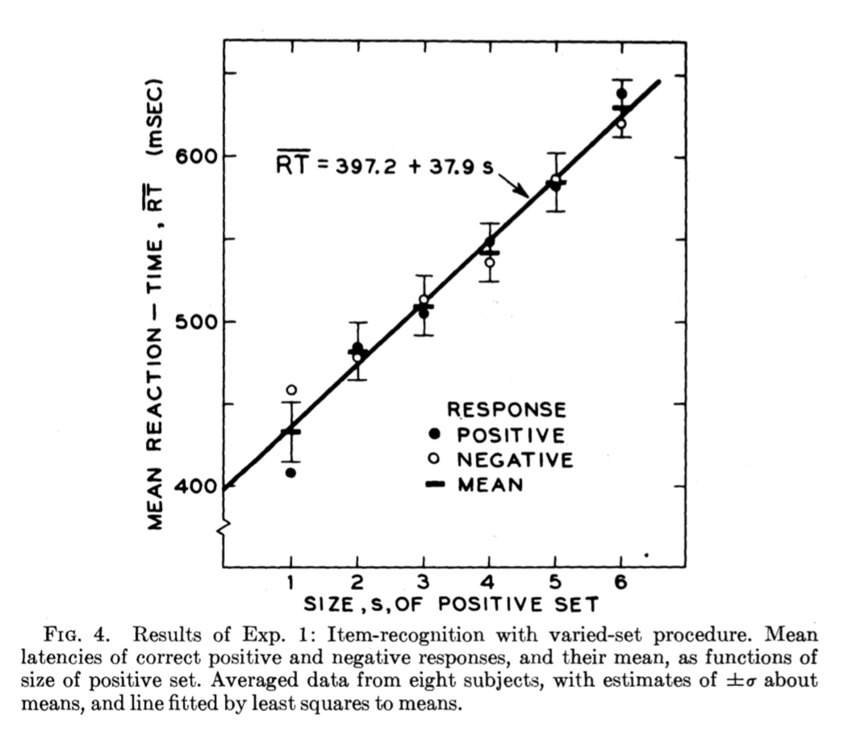
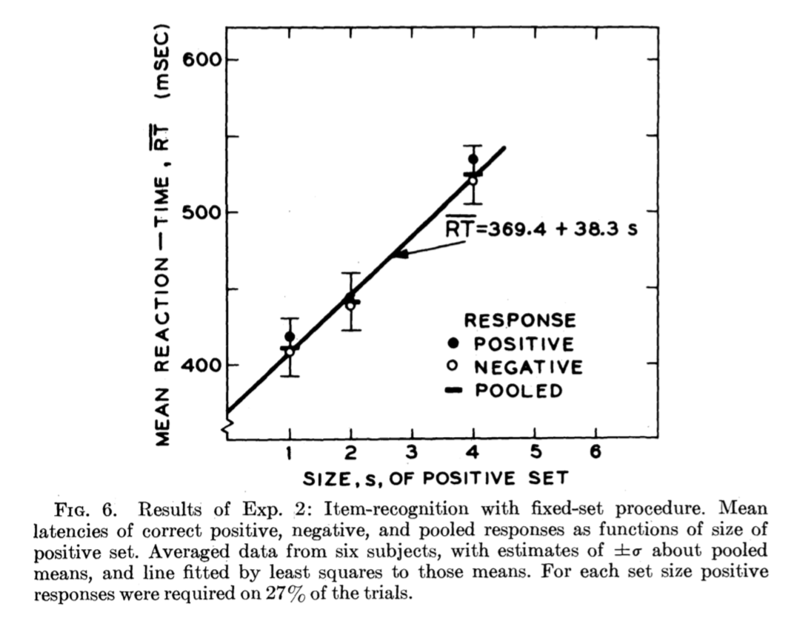
Eksperiment 1 og 2
→ Seriel udtømmende søgning
Eksperiment 1: Varied-set Eksperiment 2: Fixed-set
Notes:
Active versus inactive memory

Slide 13
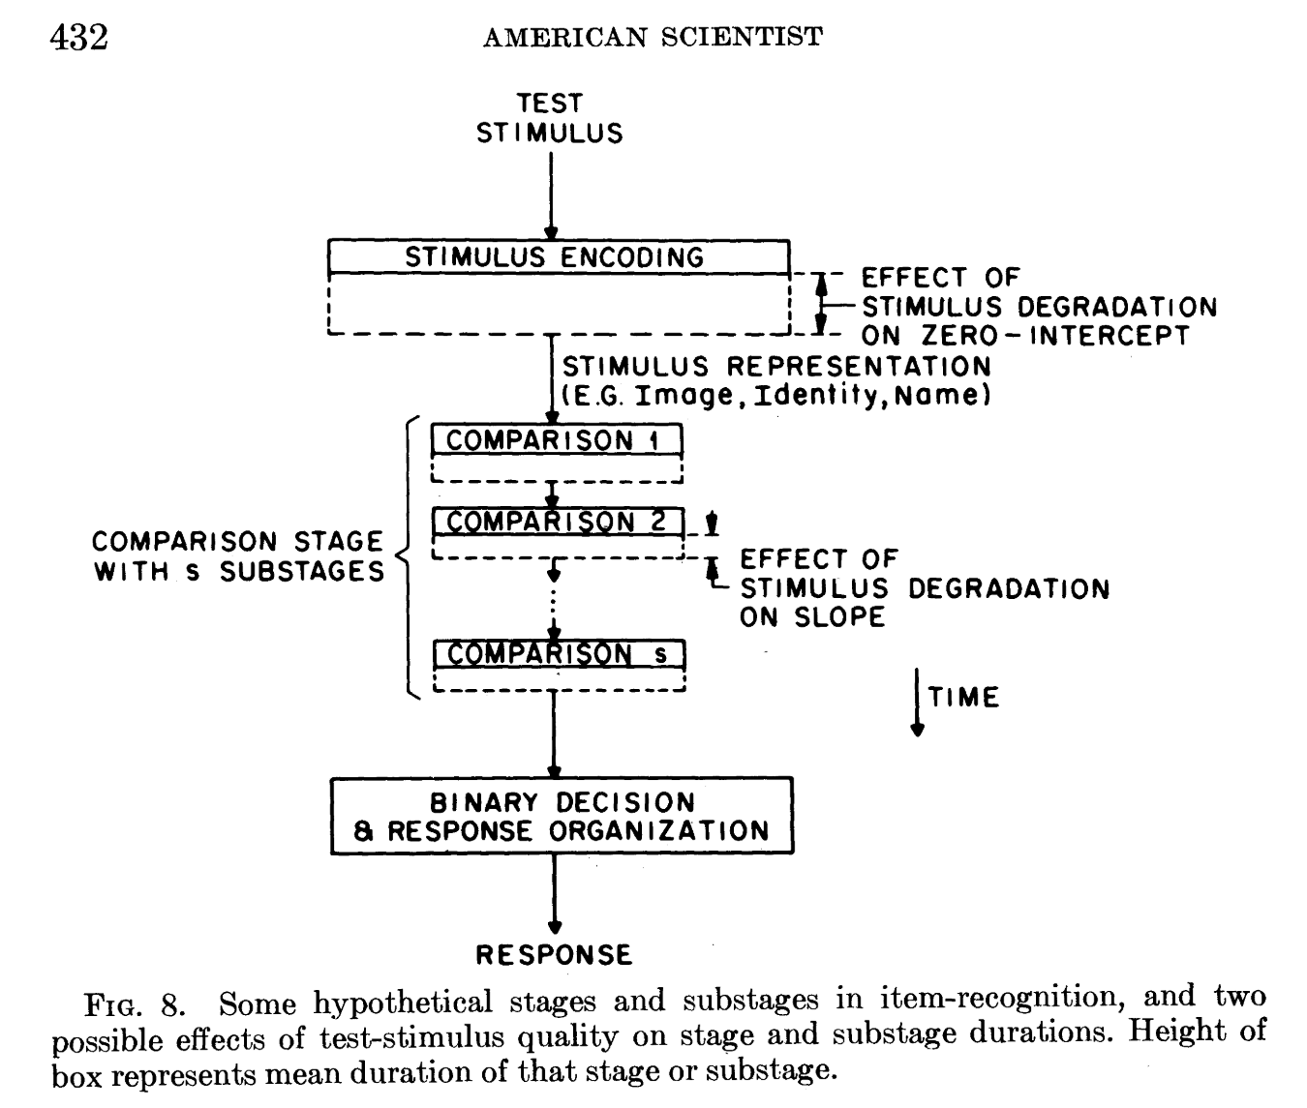
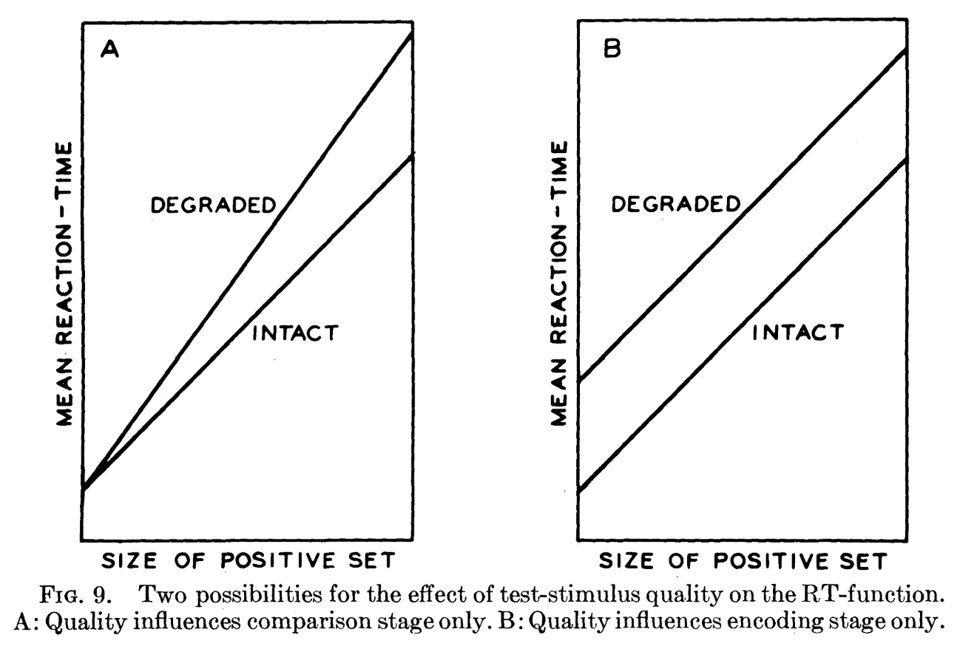
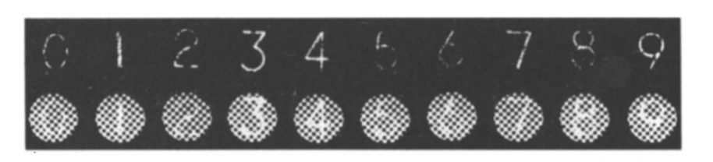
Metode og hypoteser: eksperiment 3

Slide 14
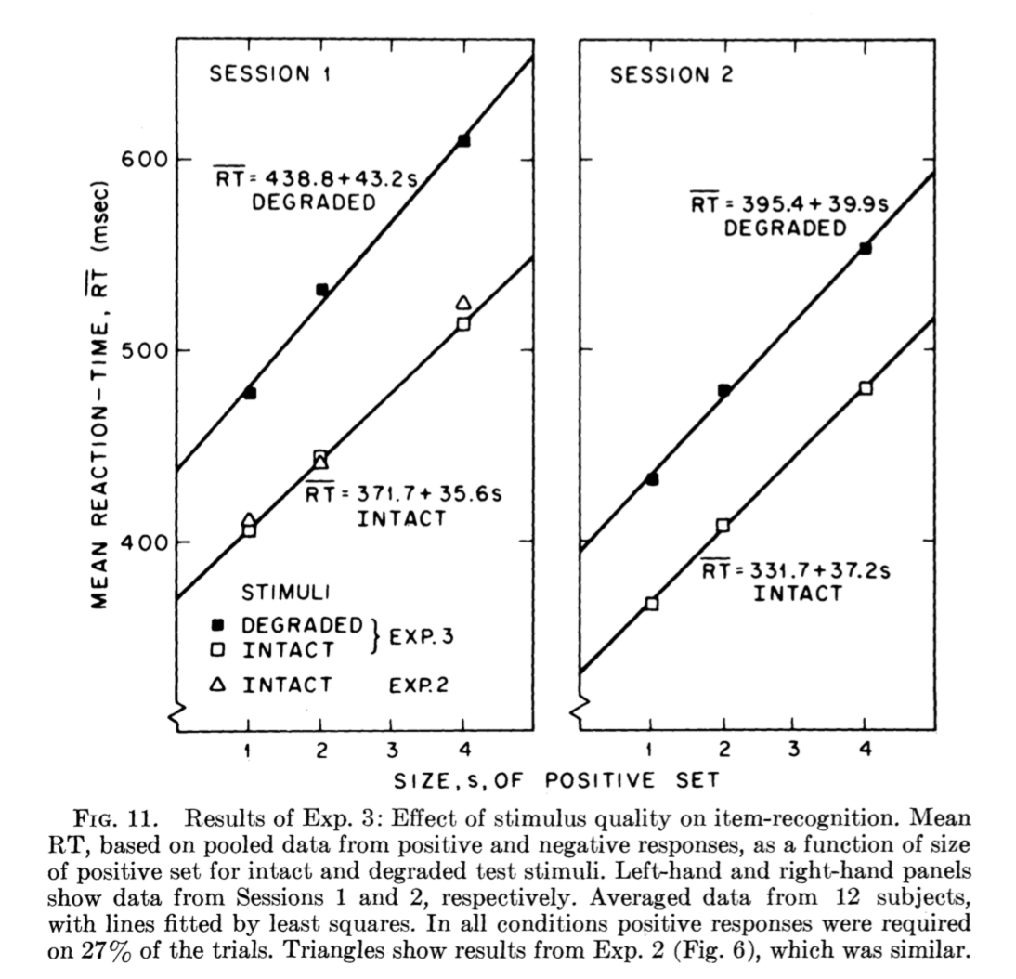
Resultater: eksperiment 3
→ Indkodningsstadie
Notes:
First session: "Here, where subjects have not yet had much practice with the superimposed checkerboard, there is a 20% increase in the slope of the RT-function, as well as an increase in its zero-intercept" (p. 434), Indicating that "stimulus quality can influence the duration of comparison operations; hence, the output of the encoding stage must be sensitive to degradation" (p. 434)

Slide 15
Afmaskering

Slide 16
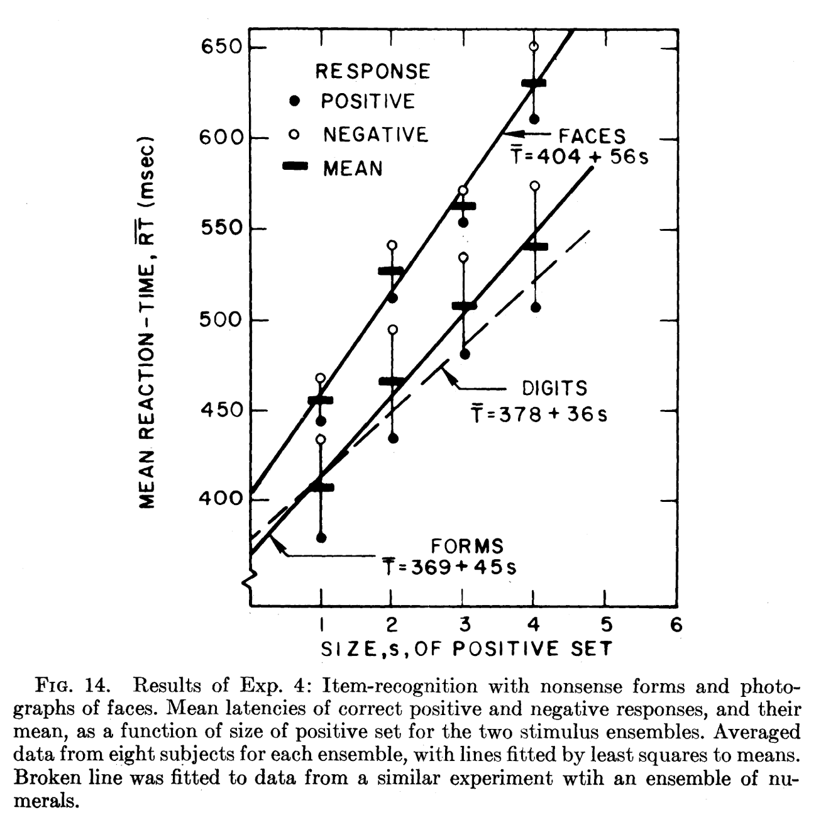
Eksperiment 4: resultater
😄
RT minder om den fra forsøg 1 og 2 som brugte tal
Hældningerne er lineære, hvilket antyder en seriel processering
Hældningen er ens for positive og negative svar, hvilket antyder udtømmende søgning

Slide 17
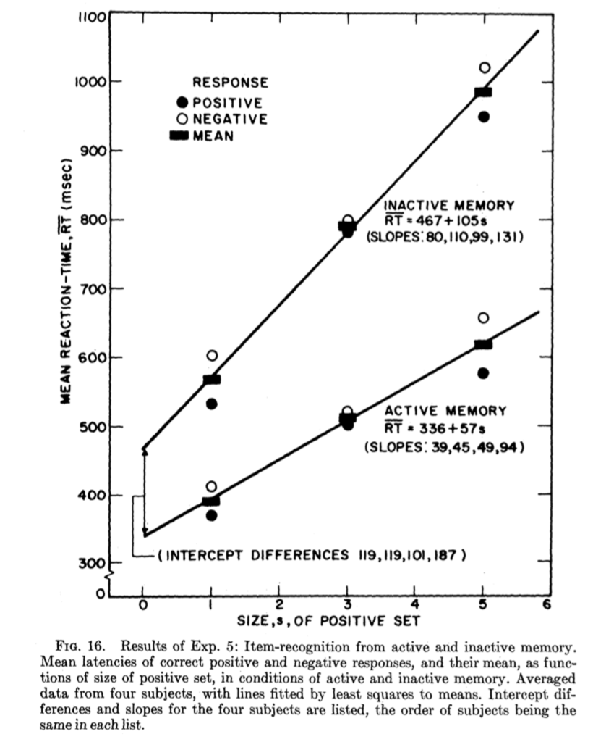
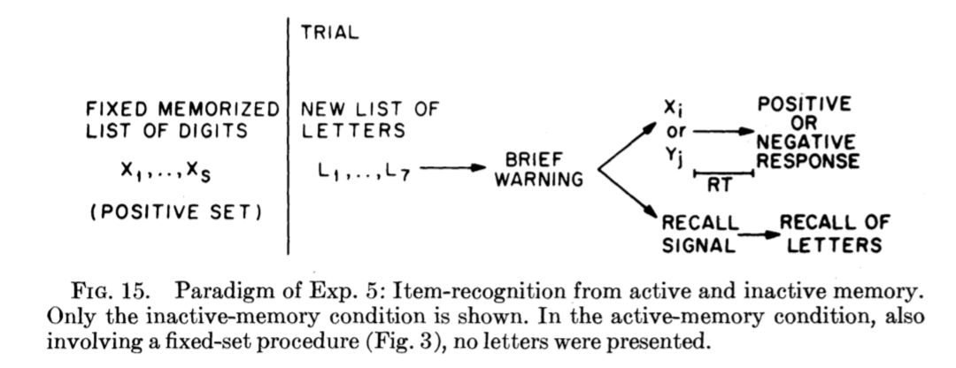
Metode og resultater: eksperiment 5
Notes:
The similarity of results from the varied-set and fixed-set procedures led to the idea that even when a list is contained in long-term memory, it is transferred into active memory and maintained there by rehearsal in order to be used in the item-recognition task. If that is so, one would expect some change in the process if one prevented the relevant list from being rehearsed (for example, by occupying the active memory with other material)

Slide 18
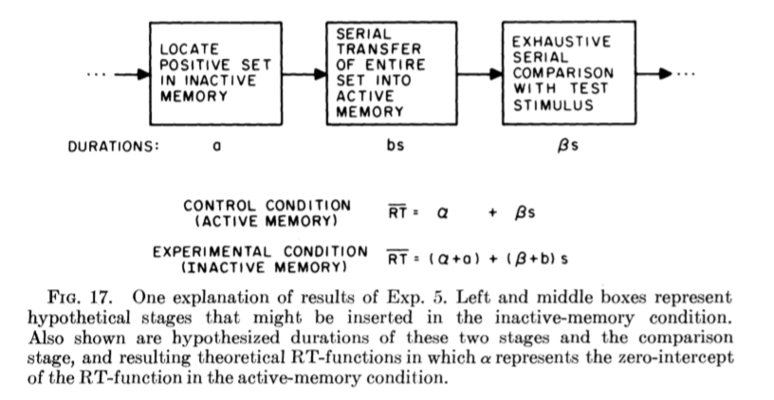
Fortolkning: eksperiment 5
Skæringspunkt Hældning

Slide 19
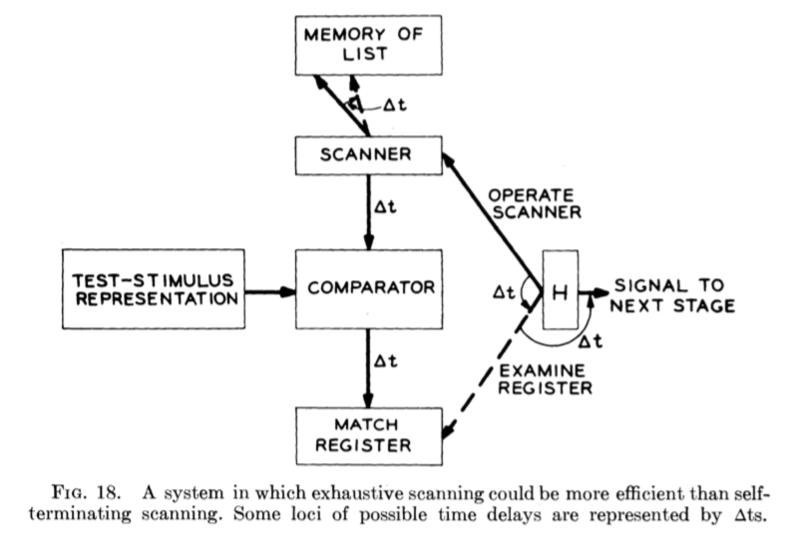
Hvorfor laver vi udtømmende seriel søgning? – Sternbergs udlægning

Slide 20
Eksperiment 6, 7 og 8: søgning efter lokation
Langsommere proces muliggør selvafsluttende søgning
Scanning to locate is therefore about seven times as slow as the high-speed scanning process used to determine the presence of an item in a list. The slowness of the search, and the fact it is self-terminating, lend support to the explanation (Sec. 11) of the exhaustiveness of the high-speed process. Scanning to locate seems to be fundamentally different from scanning for presence. (s. 447)

Slide 21
Agenda
Teoretisk baggrund
Artiklens formål
Hukommelsessøgningsprocesser
Gennemgang af eksperimenter
Konklusion
Diskussion

Slide 22
Vigtigste konklusioner
Søgningstype: seriel udtømmende søgning
Stage processing 👍
Der er forskel på scanning for presence og lokationssøgning
The experiments have led to the discovery of two kinds of memory search that people use in the retrieval of information from short memorized lists. One is a high-speed exhaustive scanning process, used to determine the presence of an item in the list; the other is a slow self terminating scanning process used to determine the location of an item in the list (p. 454)

Slide 23
Agenda
🧐
Teoretisk baggrund
Artiklens formål
Hukommelsessøgningsprocesser
Gennemgang af eksperimenter
Konklusion
Diskussion

Slide 24
Diskussion
Problematiske begrænsninger ved metoden
Relativt lille sample i mange af forsøgene
Er stigende RT udtryk for flere steps i en seriel søgning eller en parallel søgning, hvor hvert item optager en del af processeringsevnen?
Kunne stadierne overlappe?

